Slide 1











Financiado pela União Europeia. No entanto, os pontos de vista e opiniões expressos são da exclusiva responsabilidade do(s) autor(es) e não reflectem necessariamente os da União Europeia ou da Agência de Execução relativa à Educação, ao Audiovisual e à Cultura (EACEA). Nem a União Europeia nem a EACEA podem ser responsabilizadas pelas mesmas.

Slide 2

UNIDADE 4
Comunicação & Ativismo Ambiental (“Green Advocacy”)
Financiado pela União Europeia. No entanto, os pontos de vista e opiniões expressos são da exclusiva responsabilidade do(s) autor(es) e não reflectem necessariamente os da União Europeia ou da Agência de Execução relativa à Educação, ao Audiovisual e à Cultura (EACEA). Nem a União Europeia nem a EACEA podem ser responsabilizadas pelas mesmas.

Slide 3

Pontos-chave da apresentação
Comunicação Eficaz
Ativismo Ambiental
Colaboração

Slide 4
O que vamos aprender?
Compreender o Ativismo Ambiental (“Green Advocacy”) e Sustentabilidade Ambiental
Analisar Comunicação e Produtos de consumo de forma crítica
Desenvolver uma consciência ambiental e competências de ativismo

Slide 5

Tempo de Atividade
Quebra-gelo sobre Comunicação Ambiental

Slide 6



Comunicação eficaz sobre Práticas Ambientais

Slide 7
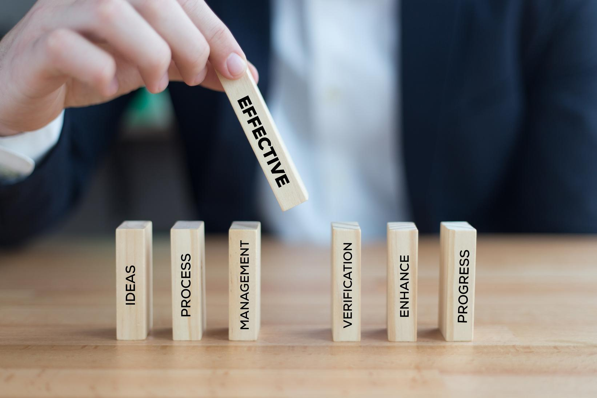
Porquê é que é importante?
Promover sensibilização
Mudanças comportamentais
Defender Iniciativas Verdes
Melhorar a Colaboração

Slide 8
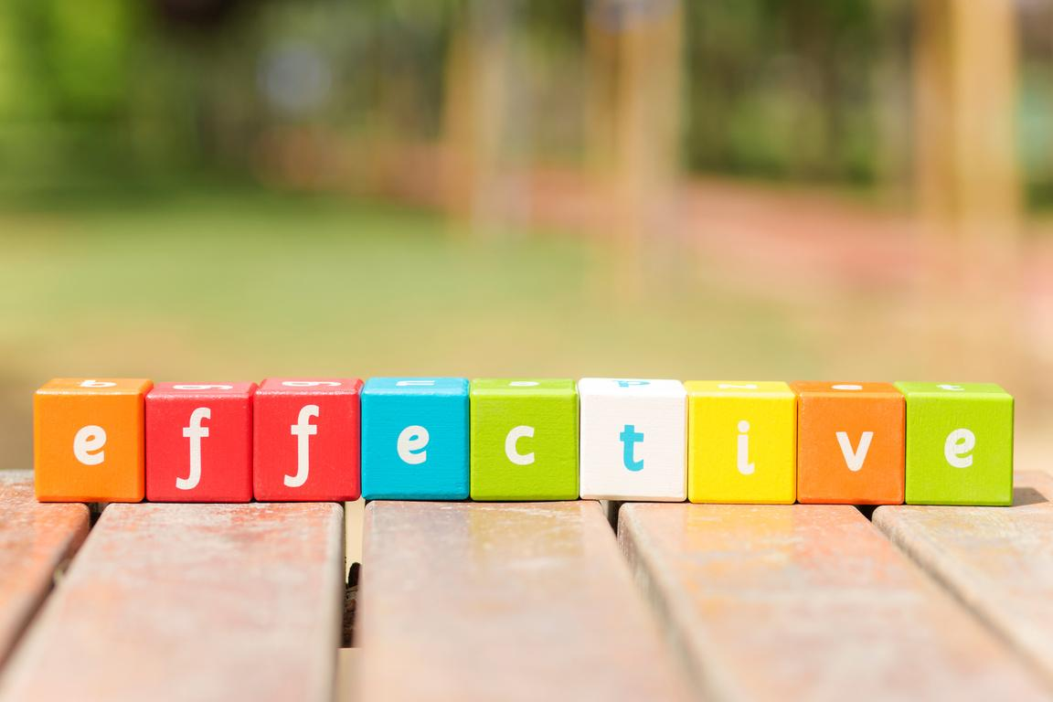
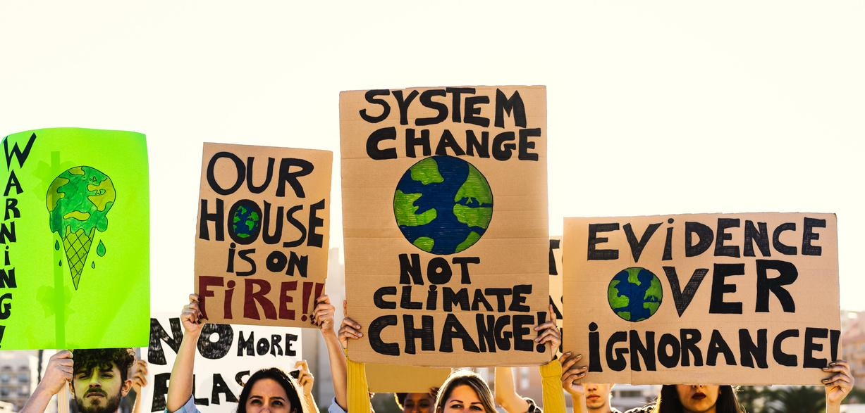
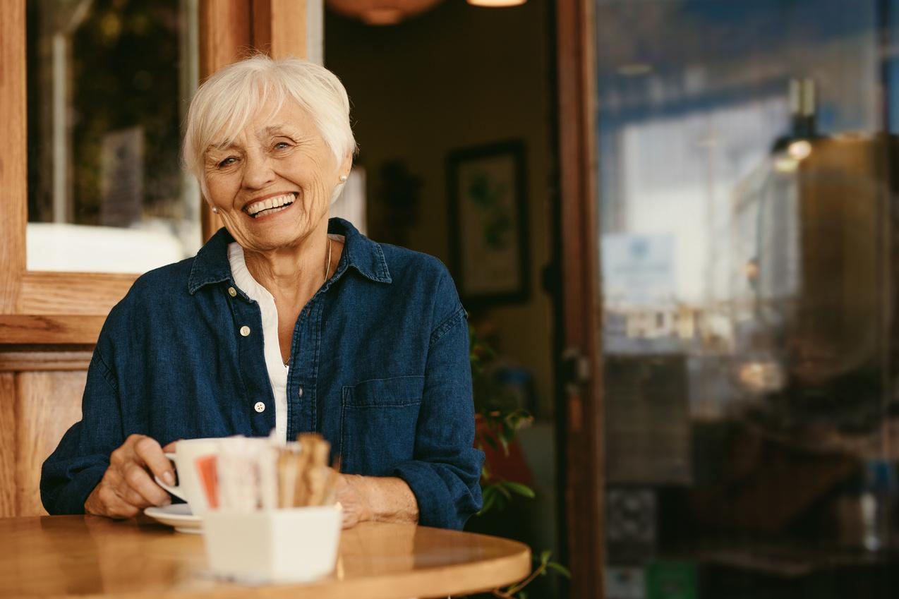
Como melhorar de forma eficaz a comunicação sobre práticas sustentáveis?
Clareza e Simplicidade
Empenho
Credibilidade
Interatividade
Compreenda o público-alvo
Consistência

Slide 9
Tempo de Atividade
Debate ConversasEco

Slide 10

Reflexão
Dê um exemplo de uma situação em que comunicou eficazmente uma mensagem ecológica a alguém. O que é que a tornou bem-sucedida?
Pense numa questão ambiental específica que o/a preocupa. Como é que comunicaria esta questão a alguém que pode não estar familiarizado com ela?

Slide 11

Elementos de Ativismo Ambiental
(“Green Advocacy”)

Slide 12
Sensibilizar
Educação
Elementos
Campanhas ativistas
Colaboração
Participação Política
Comunicação clara
Mudanças comportamentais

Slide 13
Tempo de Atividade
Plano de ação coletiva do ativismo ambiental

Slide 14
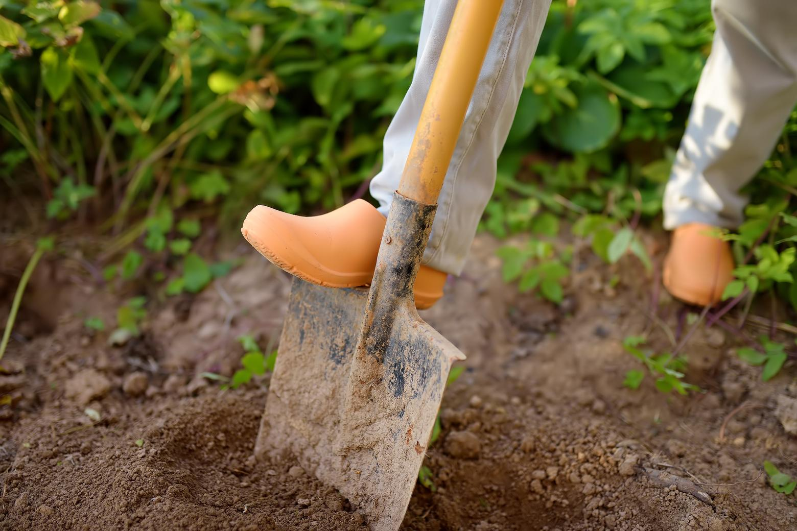
Reflexão
Em que situações do dia a dia poderiam tomar decisões mais sustentáveis se tivessem uma melhor compreensão do seu impacto?
Consegue pensar em exemplos específicos de campanhas em que poderia participar para fazer a diferença no ambiente?

